Slide 1


PROGRAMAÇÃO EM PYTHON
AULA 04
13/04/2022

Slide 2
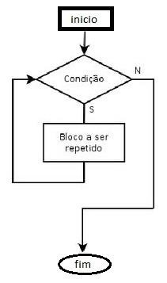
ESTRUTURAS DE REPETIÇÃO
A estrutura de repetição é um recurso
das linguagens de programação responsável por
executar um bloco de código
repetidas
vezes enquanto determinada
condição é
atendida. No Python, possuímos dois tipos de
estruturas de repetição: e while.
for
Usamos estruturas de repetições para que o sistema fique “preso” em um loop até que uma determinada condição de parada seja alcançada

Slide 3
SINTAXE DO COMANDO FOR
O comando FOR normalmente é utilizado quando você quer repetir um bloco de código um número fixo de vezes
for elemento in range (inicio, fim, salto):
bloco de código
Elemento é a variável que vai receber um valor da sequência a cada iteração. A cada iteração ela aponta para um valor da sequência.
Inicio: É o valor inicial da sequência. O loop começará a iterar a partir desse valor.
Fim: É o valor final da sequência. O loop continuará iterando até alcançar esse valor, mas não incluirá esse valor na iteração.
Salto: É o incremento ou decremento entre os valores da sequência. Esse valor determina a diferença entre os elementos consecutivos na sequência.

Slide 4
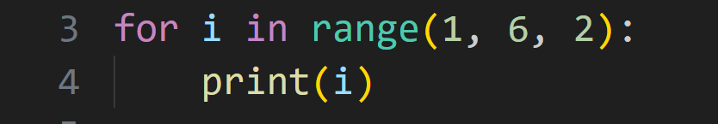
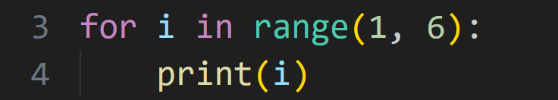


COMANDO RANGE
O comando in range em Python é utilizado para criar uma sequência de números em um intervalo específico. A função range é comumente usada em loops, como o for, para iterar sobre uma série de valores.
SAÍDA:
SAÍDA:

Slide 5
EXEMPLO

Slide 6
EXEMPLOS DE BLOCOS DE CÓDIGOS FOR EM STRINGS
O comando for em Python também pode ser usado para iterar sobre os caracteres de uma string. A sintaxe é semelhante à utilizada em listas. Aqui está um exemplo simples:
for caractere in “Python”:
print(caractere)
Saída:
P
y
t
h
o
n

Slide 7
for elemento in lista
print(elemento)
EXEMPLOS DE BLOCOS DE CÓDIGOS FOR EM LISTAS
O comando for em Python é usado para iterar sobre uma sequência (como uma lista) ou outros objetos iteráveis. A sintaxe básica do comando for em listas é a seguinte:
seq = [3, 57, 67, 22, 8]
for n2 in seq:
print(n2)

Slide 8
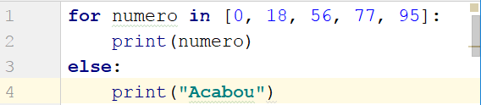
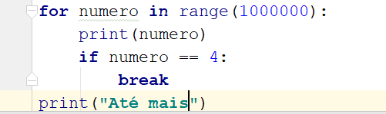
OPÇÕES DO COMANDO FOR
Podemos usar o para executar algum código após o término do loop
else
Para interromper um loop podemos utilizar o
break
(quebrar o loop)

Slide 9
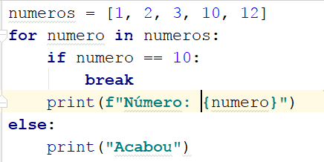
OPÇÕES DO COMANDO FOR
Quando é usado o o conteúdo do
não é executado
break
else

Slide 10
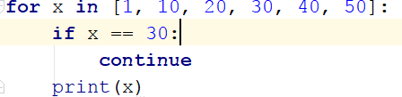
OPÇÕES DO COMANDO FOR
Para passar para a próxima iteração podemos utilizar o
continue

